Slide 1











Фонд развития промышленности Республики Карелия
Возможности финансирования и поддержки проектов
Кузнецов Алексей Петрович, заместитель директора

Slide 2

Принципы работы ФРП
Приоритет –Системообразующим организациям
Республики Карелия
и импортозамещающим производствам
Целевое
назначение
займа
Возвратные
Поддержка –
разным,
приоритет –
сильным
займы
Принцип
"одного окна"
и хорошее
обеспечение
Мы финансируем проекты, направленные на модернизацию или создание нового производства, импортозамещение,
освоение наилучших
доступных технологий,
цифровизацию производств.
Мы даем "длинные
и дешевые" деньги
и хотим иметь твердые
гарантии от инициато-
ров проекта.
Мы не рассчитываем
на долю в выручке и не
берем комиссий, но мы
требуем качественное
и надежное обеспече-
ние займов. Бюджетные
деньги должны быть
возвращены, даже если
с проектом что-то
Мы оцениваем качество
проекта и профессионализм команды.
В первую очередь мы
помогаем успешным
компаниям, имеющим
потенциал и перспекти-
ву развития, которые
с высокой вероятностью
дадут результат.
Сохранение занятости на предприятиях, увеличение рабочих мест, выпуск импортозамещающий продукции – приоритеты Фонда
Мы говорим с бизнесом
на одном языке.
В Консультационном
центре каждый может
бесплатно получить
информацию не только
о программах Фонда,
но и о других формах
государственной под-
держки промышленных
предприятий.
пойдет не так.

Slide 3

Отраслевые направления, финансируемые ФРП
Раздел С. "Обрабатывающие производства"
Класс ОКВЭД
08 Добыча полезных ископаемых
10 Производство пищевых продуктов
24 Производство металлургическое
1
13 Производство текстильных изделий
14 Производство одежды
25 Производство готовых металлических изделий,
кроме машин и оборудования
15 Производство кожи и изделий из кожи
26 Производство компьютеров, электронных
и оптических изделий
16 Обработка древесины и производство изделий
из дерева и пробки, кроме мебели, производство
изделий из соломки и материалов для плетения
27 Производство электрического оборудования
28 Производство машин и оборудования,
17 Производство бумаги и бумажных изделий
не включенных в другие группировки
19 Производство кокса и нефтепродуктов
29 Производство автотранспортных средств,
2
прицепов и полуприцепов
20 Производство химических веществ и химических
30 Производство прочих транспортных средств
продуктов
и оборудования
21 Производство лекарственных средств
31 Производство мебели
и материалов, применяемых в медицинских целях
22 Производство резиновых и пластмассовых изделий
32 Производство прочих готовых изделий
23 Производство прочей неметаллической
минеральной продукции
1 В части промышленных биотехнологий или проектов, продукция которых имеет лечебное назначение или относится к лечебному питанию и реализуемых в отраслях промышленности по следующим видам экономической деятельности: ОКВЭД 10.89.1, 10.89.4, 10.89.7, 10.89.8, 10.86.61, 10.86.62, 10.86.63, 10.86.64, 10.86.69, 10.86.5.

Slide 4

Основные условия региональных программ финансирования
Программа
Сумма займа
Процентные ставки
Срок займа
(млн руб.)
1. Проекты развития
20 - 200
1%
при банковской гарантии
3%
базовая ставка
до 5 лет
2. Комплектующие изделия
20 - 200
1%
при банковской гарантии
3%
базовая ставка
до 5 лет
3. Проекты лесной промышленности
20 - 100
1%
при банковской гарантии
3%
базовая ставка
до 3 лет
4. Приобретение промышленной техники и оборудования
5 - 20
3%
при банковской гарантии
5%
базовая ставка
до 5 лет
5. Промышленные объекты
5%
при банковской гарантии
до 5 лет
1
5 - 40
6. Повышение производительности труда
5 - 50
1 1%
базовая ставка
до 5 лет
7. Приоритетные проекты Республики Карелия
5 - 70
1%
при банковской гарантии
4%
базовая ставка
до 5 лет

Slide 5


Программа "Проекты развития"
Область применения
Условия займа
Программа предназначена для проектов, направленных на:
· производство высокотехнологичной продукции гражданского назначения с импортозамещающим потенциалом;
· внедрение наилучших доступных технологий (НДТ);
· производство станкоинструментальной продукции, соответствующей принципам НДТ с импортозамещающим потенциалом;
· повышение уровня автоматизации и цифровизации промышленных предприятий;
· выпуск высокотехнологичной продукции гражданского или двойного назначения на предприятиях ОПК.
Процентная ставка:
3% базовая ставка
1% базовая ставка в первые 3 года
при банковской гарантии, а также гарантии
ВЭБ.РФ, Корпорации МСП или региональных
гарантийных организаций (РГО)
1% при покупке российского оборудования
на сумму ≥ 50% от суммы займа
Софинансирование:
Льготный период:
≥ 20% бюджета проекта,
в том числе за счет
собственных средств, средств частных инвесторов
или банков
Сумма займа:
до 3 лет освобождение
от уплаты основного долга
20–200 млн руб.
Целевой объем
продаж новой
продукции:
≥ 50% от суммы займа в год,
начиная со 2 года серийного
производства
Срок займа:
до 5 лет
Общий бюджет
проекта:
от 25,0 млн руб.

Slide 6
Целевое назначение займа по программе "Проекты развития"
1. Разработка нового продукта/технологии, включая:
▪ Опытно-конструкторские и опытно-технологические работы (ОКР/ОТР)
▪ Технические, производственно-технологические, маркетинговые тестирования и испытания
▪ Патентные исследования и патентование разработанных решений
▪ Сертификация, контрольно-сертификационные процедуры
▪ Приобретение расходных материалов для мероприятий по разработке нового продукта/технологии (≤ 20% от суммы займа)
2. Инжиниринг
3. Приобретение прав на результаты интеллектуальной деятельности
4. Приобретение в собственность промышленного оборудования
5. Приобретение или использование специального оборудования для проведения ОКР
6. Разработка технико-экономического обоснования, прединвестиционный анализ, не включая расходы
на аналитические исследования рынка
7. Общехозяйственные расходы (≤ 10% от суммы займа)

Slide 7
Программа "Комплектующие изделия"
Область применения
Условия займа
Программа предназначена для проектов, направ-
ленных на организацию и/или модернизацию
производства комплектующих изделий, применяе-
мых в составе промышленной продукции, перечис-
Процентная ставка:
1% в первые 3 года
3% на оставшийся срок
ленной в приложении к ПП РФ № 719 "О подтверж-
1
дении производства промышленной продукции
на территории РФ" от 17 июля 2015 г.
Софинансирование:
Льготный период:
≥ 20% бюджета проекта,
в том числе за счет собственных
средств, средств частных
инвесторов или банков
Сумма займа:
20–200 млн руб.
до 3 лет освобождение
от уплаты основного долга
Срок займа:
Целевой объем
продаж новой
продукции:
≥ 30% от суммы займа в год,
начиная со 2 года серийного
производства
до 5 лет
Общий бюджет
проекта:
от 25 млн руб.
1 Приложение: "Требования к промышленной продукции, предъявляемые в целях ее отнесения к продукции, произведенной на территории Российской Федерации".

Slide 8
Целевое назначение займа по программе
"Комплектующие изделия"
1. Разработка нового продукта/технологии, включая:
▪ Опытно-конструкторские и опытно-технологические работы (ОКР/ОТР)
▪ Технические, производственно-технологические, маркетинговые тестирования и испытания
▪ Патентные исследования и патентование разработанных решений
▪ Сертификация, контрольно-сертификационные процедуры
2. Инжиниринг, включая:
▪ Технологический и ценовой аудит инвестиционных проектов (≤ 0,3% стоимости проекта, но ≤ 5 млн руб.)
3. Приобретение прав на результаты интеллектуальной деятельности
4. Приобретение в собственность промышленного оборудования
5. Приобретение или использование специального оборудования для проведения ОКР
6. Разработка технико-экономического обоснования, прединвестиционный анализ, не включая расходы
на аналитические исследования рынка
7. Общехозяйственные расходы (≤ 10% от суммы займа)
8. Расходы, связанные с производством и выводом на рынок пилотных партий продукции (≤ 50% от суммы займа)

Slide 9

Программа "Проекты лесной промышленности"
Область применения
Условия займа
Программа предназначена для финансиро-
вания проектов по приобретению и (или)
модернизации технологического оборудова-
ния по обработке древесины промышленны-
ми предприятиями.
Процентная ставка:
1% годовых при условии приобретения
отечественного оборудования на сумму
≥ 50% суммы займа или при банковской
гарантии/поручительстве Корпорации МСП
3% годовых в иных случаях
Сумма займа:
Софинансирование:
Льготный период:
≥ 20% бюджета проекта, в том числе
за счет собственных средств, средств
частных инвесторов или банков
5–100 млн руб.
до 1 года освобождение
от уплаты основного долга
Срок займа:
Целевой объем
продаж новой
продукции:
≥ 50% от суммы займа в год,
начиная со 2 года промышленной
эксплуатации оборудования
до 3 лет
Общий бюджет
проекта:
от 25,0 млн руб.
Заявитель должен быть включен в реестр МСП
и осуществлять деятельность по ОКВЭД 16
Обеспечение:
· банковская гарантия на всю сумма займа
и проценты
или
· ≥ 50% суммы займа – обязательное обеспечение
в виде поручительства региональных гарантийных
организаций (РГО), гарантии Корпорации МСП,
оставшееся обеспечение – согласно стандартам ФРП

Slide 10
Целевое назначение займа по программе
"Проекты лесной промышленности"
1. Разработка нового продукта/технологии, включая: (≤ 10% от суммы займа)
▪ Опытно-конструкторские и опытно-технологические работы
▪ Технические, производственно-технологические тестирования и испытания
▪ Приобретение расходных материалов для мероприятий по разработке нового продукта/технологии
2. Инжиниринг (≤ 10% от суммы займа)
3. Приобретение в собственность промышленного оборудования

Slide 11
Программа "Приобретение промышленной
техники и оборудования"
Условия займа
Область применения
Процентная ставка:
3% при банковской гарантии
5% в остальных случаях
Программа направлена на поддержку технологического перевооружения и модернизацию производства промышленных предприятий
Для заемщиков, имеющих статус резидентов Арктической зоны Российской Федерации:
2% при банковской гарантии
3% в остальных случаях
Софинансирование:
Льготный период:
не требуется
Сумма займа:
5–20 млн руб.
до 2 лет освобождение
от уплаты основного долга
Срок займа:
Общий бюджет
проекта:
от 5 млн руб.
до 5лет

Slide 12
Целевое назначение займа по программе "Приобретение промышленной техники и оборудования"
приобретения промышленными предприятиями техники и (или) оборудования:
- общего назначения (т. е. не связанных с каким-либо отдельным проектом по выпуску определенной продукции, но необходимых для промышленного производства в целом (универсальные станки, энергетическое оборудование и т. п.))
- специализированного т. е. ориентированного на производство конкретного продукта
- оплата сопутствующих работ, услуг, имущественных прав (доставка приобретаемой техники и (или) оборудования, монтаж, пуско-наладочные работы, приобретение управляющего программного обеспечения и т. д.), если они предусмотрены договором о приобретении соответствующей техники и (или) оборудования и необходимы для их эксплуатации.

Slide 13
Программа "Промышленные объекты"
Область применения
Условия займа
Программа направленна на финансирование проектов связанных со строительством и (или) реконструкцией объектов недвижимого имущества производственного назначения
5% годовых базовая ставка
Процентная ставка:
3 % годовых - Для заемщиков, имеющих статус резидентов Арктической зоны Российской Федерации
Софинансирование:
Льготный период:
≥ 20% бюджета проекта,
в том числе за счет собственных
средств, средств частных
инвесторов или банков
Сумма займа:
5–40 млн руб.
до 2 лет освобождение
от уплаты основного долга
Срок займа:
до 5 лет
Общий бюджет
проекта:
от 6,25 млн руб.
Наличие проектно-сметной документации, которая прошла государственную или частную экспертизу в соответствии с законодательством Российской Федерации
Обязательное условие:

Slide 14
Целевое назначение займа по программе "Промышленные объекты"
финансирование строительства и (или) реконструкции объектов недвижимого имущества производственного назначения, в т.ч. объектов транспортной, энергетической, коммунальной, социальной, цифровой инфраструктур, необходимых для реализации проекта, проектная документация которых прошла государственную или частную экспертизу в соответствии с законодательством Российской Федерации: услуги по строительству и (или) реконструкции, приобретение расходных материалов и оборудования, необходимых для строительства и (или) реконструкции, а также ввода в эксплуатацию объекта недвижимого имущества, доставка указанных выше материалов и оборудования и т. д.

Slide 15
Региональная программа
«Повышение производительности труда»:
Условия займа
Область применения
Программа направлена на поддержку проектов, предусматривающих повышение производительности труда на промышленных предприятиях Республики Карелия в соответствии с установленным в Соглашении о взаимодействии при реализации мероприятий национального проекта «Производительность труда» между Министерством экономического развития и промышленности Республики Карелия и Заявителем уровнем целевого показателя прироста производительности труда за соответствующий год участия в национальном проекте.
Сумма займа:
5-50 млн.руб.
Процентная ставка:
1 %
Льготный период:
до 24 месяцев отсрочка по оплате основного долга
Срок займа:
до 5 лет
Целевое использование
предоставление обеспечения, соответствующего требованиям Фонда, обеспечивающего возврат займа в объеме основного долга и подлежащих уплате за все время пользования займом процентов.
приобретение в собственность для целей технологического перевооружения, модернизации или создания производств российской и (или) импортной промышленной техники и (или) оборудования (за исключением техники и оборудования, произведенных в иностранных государствах и на территориях, совершающих в отношении Российской Федерации, российских юридических и физических лиц недружественные действия, перечень которых утвержден Правительством Российской Федерации) – в объеме до 100% от суммы займа;
приобретение прав на результаты интеллектуальной деятельности (лицензий и патентов) у российских или иностранных правообладателей; приобретение специализированного программного обеспечения и обучение работы с данным программным обеспечением – в объеме не более 15 % от суммы займа.
Обеспечение:
наличие обязательств по софинансированию проекта со стороны Заявителя, частных инвесторов или за счет банковских кредитов в объеме не менее 50% общего бюджета проекта
Софинансирование:
- Заявитель должен являться участником национального проекта «Производительность труда», осуществляющим деятельность в отраслевых направлениях, относящихся по виду экономической деятельности к разделу «Обрабатывающие производства» Общероссийского классификатора видов экономической деятельности (за исключением классов 10, 11, 12, 18, 19, групп 20.53, 20.59, 24.46, подгруппы 20.14.1)
Требование к Заявителю:

Slide 16
Программа «Приоритетные проекты Республики Карелия»
Область применения
Программа направлена на поддержку технологического перевооружения и модернизацию или создание производств промышленных предприятий Республики Карелия путем приобретения в собственность новой промышленной техники и (или) оборудования (за исключением техники и оборудования, произведенных в иностранных государствах и на территориях, совершающих в отношении Российской Федерации, российских юридических и физических лиц недружественные действия, перечень которых утвержден Правительством Российской Федерации)
Условия займа
Процентная
ставка:
1 % при предоставлении банковской гарантии
4 % при предоставлении обеспечения в соответствии с Порядком Фонда № ПФ-4 на сумму, равную или превышающую размер основного долга и подлежащих уплате за все время пользования займом процентов
Льготный период:
до 24 месяцев освобождение
от уплаты основного долга
предоставления обеспечения, соответствующего требованиям Стандарта Фонда, обеспечивающего возврат займа в объеме основного долга и подлежащих уплате за все время пользования займом процентов.
Обеспечение:
наличие обязательств по софинансированию проекта со стороны Заявителя, частных инвесторов или за счет банковских кредитов в объеме не менее 20% общего бюджета проекта
Сумма займа:
Софинансирование:
5–70 млн руб.
Включение в «Перечень системообразующих организаций, имеющих региональное значение и оказывающих, в том числе существенное влияние на занятость населения и социальную стабильность в Республике Карелия», утвержденный распоряжением Главы Республики Карелия от 2 апреля 2020 года № 199-р
и/или
Реализация проекта направлена на импортозамещение;
Заявитель реализует (планирует реализовать) инвестиционный проект в отношении которого принято решение уполномоченного органа исполнительной власти Республики Карелия о соответствии инвестиционного проекта критериям отбора инвестиционных проектов для предоставления государственной поддержки инвестиционной деятельности/ решение о признании инвестиционного проекта приоритетным инвестиционным проектом Республики Карелия, с целью финансирования которого он обратился в Фонд.
Требование
к Заявителю:
Срок займа:
до 5лет

Slide 17
Целевое назначение займа по программе "Приоритетные проекты Республики Карелия"
приобретения промышленными предприятиями техники и (или) оборудования:
- общего назначения (т. е. не связанных с каким-либо отдельным проектом по выпуску определенной продукции, но необходимых для промышленного производства в целом (универсальные станки, энергетическое оборудование и т. п.))
- специализированного т. е. ориентированного на производство конкретного продукта
- оплата сопутствующих работ, услуг, имущественных прав (доставка приобретаемой техники и (или) оборудования, монтаж, пуско-наладочные работы, приобретение управляющего программного обеспечения и т. д.), если они предусмотрены договором о приобретении соответствующей техники и (или) оборудования и необходимы для их эксплуатации.

Slide 18





Федеральные займы

Slide 19
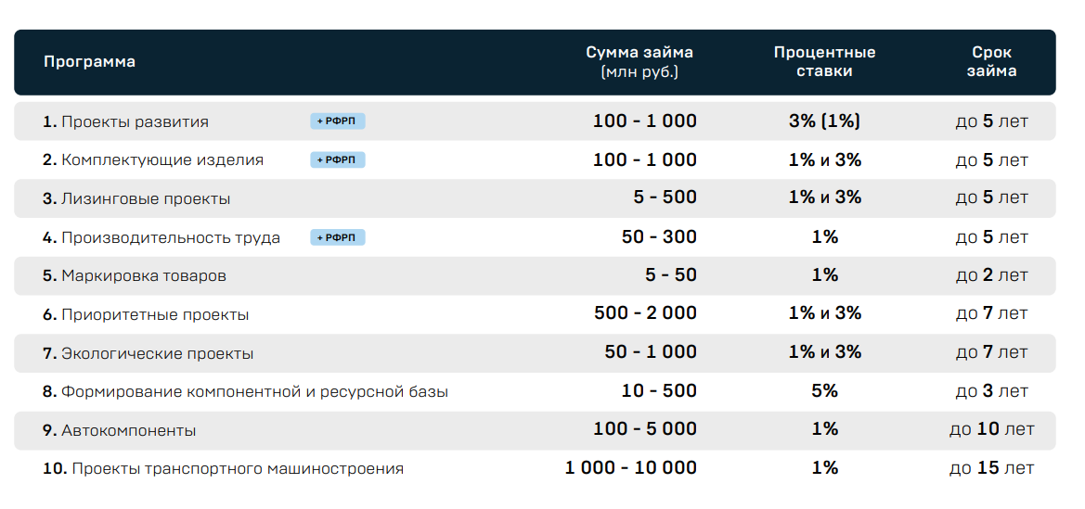
Основные условия федеральных программ финансирования
Программа
Сумма займа
(млн руб.)
Процентные ставки
Срок займа

Slide 20

Программа "Лизинговые проекты"
Область применения
Условия займа
Программа предназначена для финансирования
лизинговых проектов, направленных на:
· модернизацию основных производственных фондов
Процентная ставка:
1% годовых для
обрабатывающих производств
3% годовых для других
лизинговых сделок
обрабатывающих производств ;
1
· приобретение деревообработчиками и лесозаготови-
телями оборудования или спецтехники по обработке
древесины, вкл. российские харвестеры и форвардеры;
· приобретение у производителя российской
Софинансирование:
Льготный период:
до 45% бюджета проекта
для обрабатывающих производств
до 27% бюджета проекта
промышленной продукции для реализации проектов,
не относящихся к обрабатывающей промышленности.
для других лизинговых сделок
Сумма займа:
до 3 лет освобождение
от уплаты основного долга
5– 500 млн руб.
Лизинговая сделка:
Особенности:
от 20,0 млн руб.
Срок займа:
лизингодателем в рамках проекта
выступает уполномоченная
лизинговая компания
до 5 лет
1 Перечень отраслевых направлений представлен на слайде "Отраслевые направления, финансируемые ФРП".

Slide 21
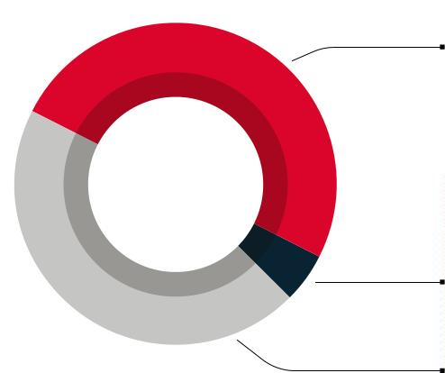

Целевое назначение займа по программе "Лизинговые проекты".
Пример лизинговой сделки
Целевое назначение:
Пример:
Приобретение в собственность промышленного оборудования
Оборудование приобретается для обрабатывающего производства
Стоимость оборудования – 100 млн руб.
Заем ФРП
45
1% годовых
100
млн руб.
Аванс
5
50
Лизингополучатель
Лизинговая компания
Х% годовых (рыночная ставка)

Slide 22
Виды обеспечения, принимаемого ФРП¹
Наименование
Дисконт
Основное обеспечение
1. Независимые гарантии и поручительства
▪ Гарантии кредитных организаций, гарантии и поручительства ГКР "ВЭБ.РФ"
0%
0%
0%
▪ Гарантии и поручительства Корпорации МСП, региональных фондов содействия кредитованию МСП, субъектов РФ
▪ Поручительства и гарантии юридических лиц, имеющих устойчивое финансовое положение, субъектов РФ²
2. Залоги
▪ Драгоценные металлы, в стандартных и/или мерных слитках, обеспечительный платеж
▪ Недвижимые имущественные активы
0%
15-60%
25-60%
▪ Движимые имущественные активы (в т.ч. оборудование, приобретаемое в процессе реализации проекта)³ и транспортные средства
Дополнительное обеспечение (не вкл. в расчет суммы достаточного обеспечения проекта)
3. Поручительства физических лиц
4. Другие виды обеспечения, которые по результатам оценки их качества не могут быть отнесены к основному обеспечению
1 Обеспечение займа предоставляется в объеме не меньше суммы займа + сумма процентов за весь срок.
2 Все виды обеспечения, принимаемые ФРП, перечислены в Приложениях №1, 2, 3 Стандарта № СФ-И-82 "Порядок обеспечения возврата займов, предоставленных в качестве финансирования проектов".
3 Принимается в залог после ввода в эксплуатацию.

Slide 23



Государственная информационная система промышленности
ГИСП: возможности цифровых сервисов
gisp.gov.ru

Slide 24








ГИСП – среда эффективного цифрового взаимодействия, учитывающая потребности всех пользователей
Федеральные ОГВ
Региональные ОГВ
Автоматическая сдача финансово- экономической отчетности
Поиск и получение мер поддержки
Продвижение продукции промышленных предприятий на электронных торговых
площадках с помощью Каталога продукции ГИСП
Отраслевые ассоциации и союзы
Институты развития
Получение статуса продукции, произведенной
на территории РФ с помощью цифровых сервисов
Реестры ГИСП (ПП №719, ПП №878) используются для расчета НМЦК согласно новым правилам проведения госзакупок
Промышленные предприятия
Индустриальные и технологические парки, кластеры
gisp.gov.ru

Slide 25




ГИСП - ЕДИНОЕ ОКНО ПОИСКА И ПОЛУЧЕНИЯ МЕР ГОСУДАРСТВЕННОЙ ПОДДЕРЖКИ ДЛЯ ПРЕДПРИЯТИЙ ПРОМЫШЛЕННОСТИ
НАВИГАТОР МЕР ПОДДЕРЖКИ
Органы власти и институты развития размещают все
сведения о мерах поддержки
в Навигаторе ГИСП. Это позволяет:
Унифицировать информацию о мерах поддержки
Проактивно уведомлять предприятия о появлении мер согласно его профилю, изменениях, конкурсах
Искать меры по различным
критериям
ЭЛЕКТРОННАЯ
ЗАЯВКА
Промышленные
предприятия получают
возможность:
ОТЧЕТНОСТЬ
СКВОЗНАЯ
АНАЛИТИКА
Органы власти и институты развития
получают возможность:
Автоматизировано отслеживать и
анализировать всю цепочку управления мерами поддержки
(достижение ключевых показателей
эффективности проектов,
анализ оперативности рассмотрения заявок, востребованности
различных мер поддержки и пр.)
Органы власти и институты развития
получают возможность:
Подать заявку онлайн по большому количеству настроенных (по
технологии BPM) сценариев и шаблонов взаимодействия с гос. органами
Ручной ввод данных минимизирован за счет интеграции с
информационными системами и повторного использования
сохранённых ранее документов
Собирать отчетность по реализации проектов с использованием
государственных мер поддержки в электронном виде по большому количеству настроенных (по
технологии BPM)
сценариев и шаблонов, с минимальным количеством ручного
ввода и ошибок в данных
В перспективе развития в ГИСП будет реализован проактивный поиск мер поддержки, который предлагает меры, основываясь на информации о компании в ГИСП. Также планируется расширить перечень региональных мер
поддержки.
gisp.gov.ru

Slide 26
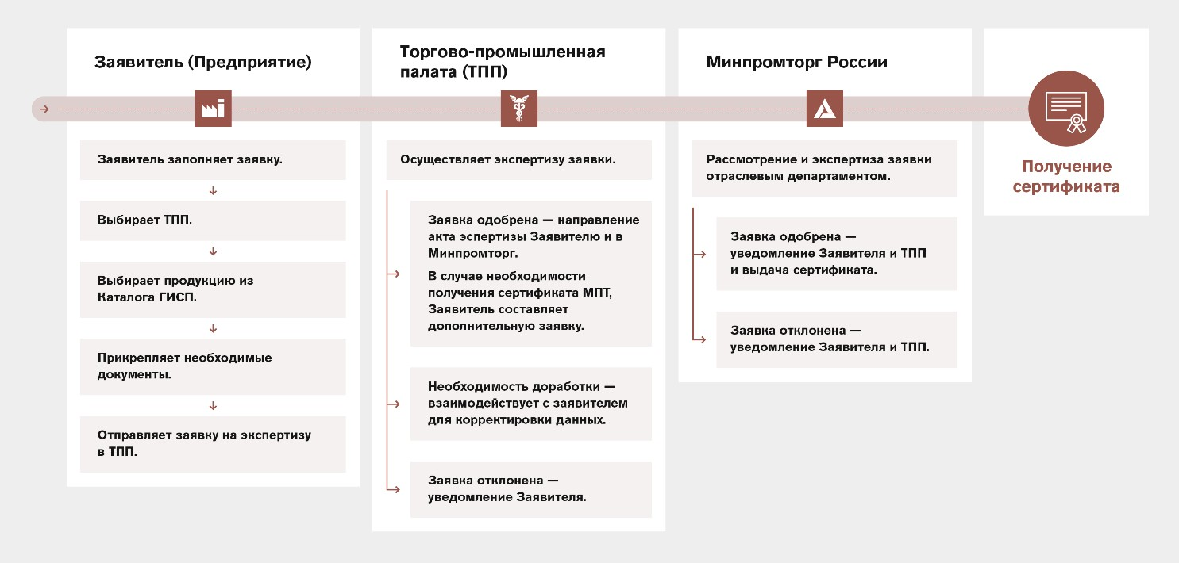
ПРОЦЕСС ПОЛУЧЕНИЯ ПОДТВЕРЖДЕНИЯ ПРОИЗВОДСТВА ПРОДУКЦИИ НА ТЕРРИТОРИИ РОССИИ
Цифровой сервис ГИСП для получения заключения о подтверждении
производства промышленной продукции на территории РФ в соответствии с ПП РФ от 17.07. 2015 г. № 719
В рамках проведения политики импортозамещения был реализован механизм получения заключения о подтверждении производства промышленной продукции на территории РФ. Подтверждение дает преференции при участии в госзакупках и необходимо для получения мер государственной поддержки.
101 498
единиц продукции подтверждённого происхождения
> 9 000
заключений о подтверждении
производства на территории РФ выдал Минпромторг России
gisp.gov.ru

Slide 27

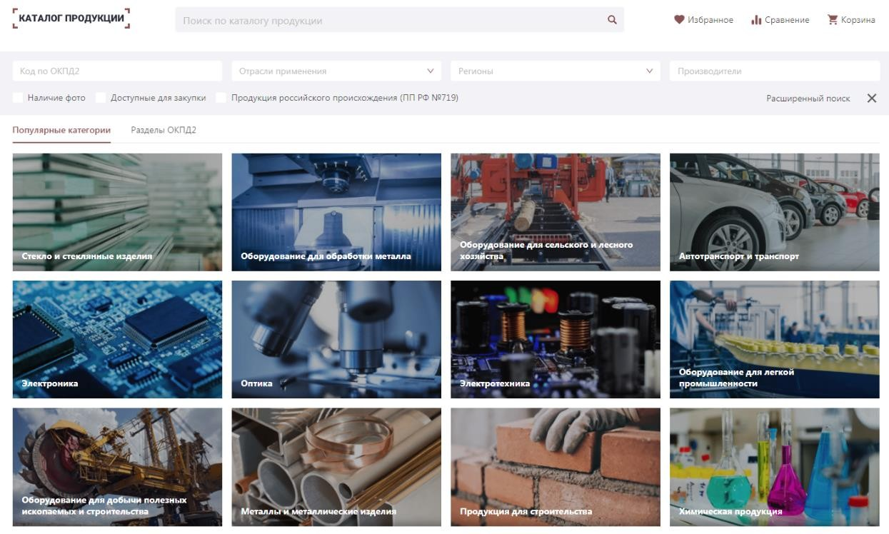
КАТАЛОГ ПРОДУКЦИИ ГИСП
Благодаря интеграции с ключевыми сервисами ГИСП и партнерскими решениями, каталог промышленной продукции ГИСП стал основой экосистемы по продвижению отечественной продукции и импортозамещению.
32 740
позиций продукции с
подтвержденным производством на территории РФ, которое было
получено в электронном виде в ГИСП
> 980 000
позиций в каталоге продукции
gisp.gov.ru

Slide 28



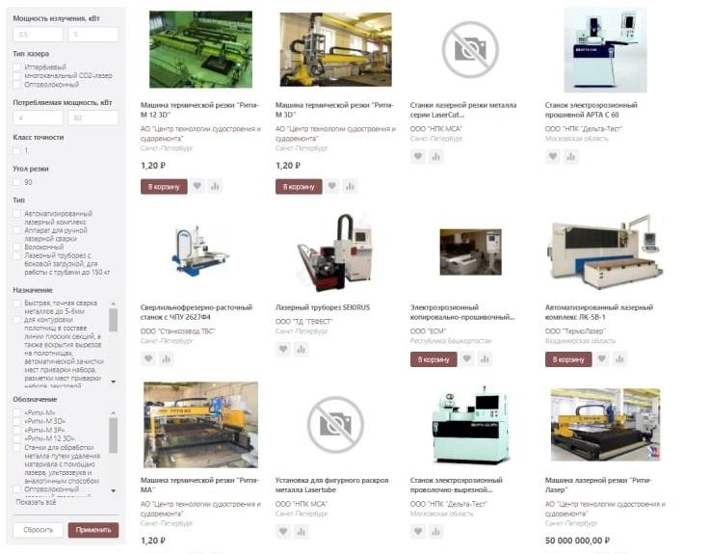

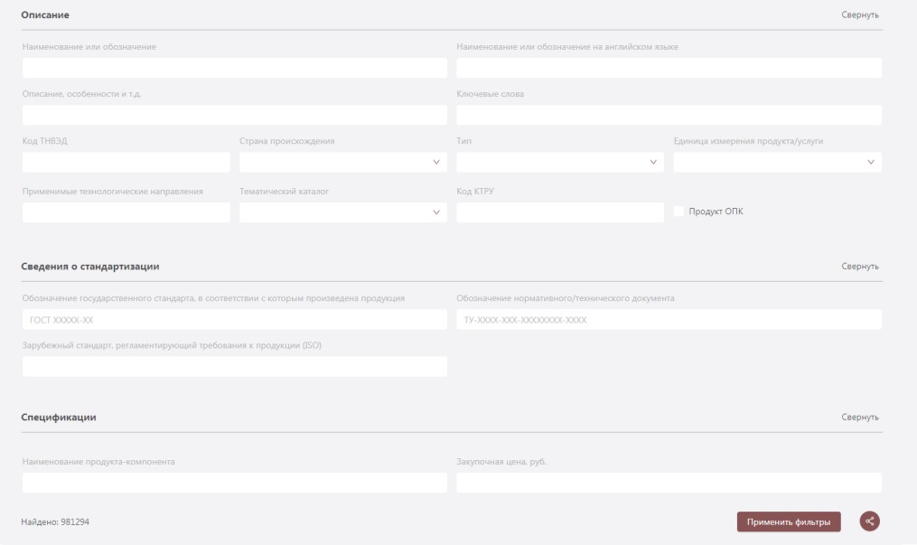
КАТАЛОГ ПРОДУКЦИИ ГИСП
В каталоге ГИСП реализован поиск по ряду критериев, включая ОКПД2, отрасль, регион и производителя товара. Расширенный поиск позволяет искать продукцию по описанию, включая тип продукции, ТН ВЭД, КТРУ и др., а также по сведениями о стандартизации и спецификациям.
Также реализован поиск по техническим характеристикам продукции при указании кода ОКПД2.
gisp.gov.ru

Slide 29


















Благодарю за внимание!!!
frp-10.ru
+7 (911) 403-86-26
frp10@bk.ru
frpr f.ru
8 (8142) 63-86-26
https://vk.com/frp_kareliya
https://vk.com/frp10rk
Ежедневно центр консультирует по следующим направлениям:
▪ Программы льготных займов ФРП
▪ Региональные меры для промпредприятий

